Slide 1
Stichting
Informatieknooppunt
Zorgfraude
Congres schone zorg
27 november 2025

Slide 2
1. Even voorstellen
Wanneer is deze workshop voor jou geslaagd?
Notes:
Wie zijn Dorien en Lieke
Wie hebben we in de zaal zitten? Zwaai even als je: toezichthouder rechtmatigheid, toezichthouder kwaliteit, contractmanager, veiligheidsdomein, niet werkzaam bij een gemeente? Anders namelijk?
Wanneer is deze workshop voor jou geslaagd? Dat geeft ons nog een klein beetje richting en kunnen we ook meenemen voor een volgende keer.

Slide 3
Agenda
Welkom
Wat is de Stichting Informatieknooppunt Zorgfraude?
Welke verandering brengt de Wbsrz?
Wanneer en wat moet je bij St. IKZ melden?
Waar hebben we het over: feiten en cijfers
Hoe ziet het signalenproces eruit?
Hoe ziet het IKZ-portaal eruit en wat kan je ermee?
Wat is een casustafel?
Vragen?
​

Slide 4
2. Wat is de Stichting IKZ?

Slide 5
Wat is zorgfraude?
Zorgfraude
Zorgcriminaliteit?
Ondermijning in de zorg?
Omvat het opzettelijk misleidend handelen binnen de zorgsector, met het oog op financieel gewin. Criminelen maken hierbij misbruik van zorggeld, vaak ten koste van kwetsbare cliënten die de benodigde zorg niet of onvoldoende ontvangen.
Ondermijning in de zorg verwijst naar de situatie waarin criminelen gebruik maken van legale bedrijven en diensten binnen de zorgsector voor hun illegale activi-teiten, zoals zorgfraude en witwassen. Dit leidt tot een vermenging van de onder-en bovenwerled, waardoor de integriteit en kwaliteit van de zorg wordt aangetast
Het opzettelijk misleidend handelen binnen het zorg-domein, waarbij doelbewust in strijd met de regels wordt gehandeld met het oog op eigen of andermans gewin.
Declareren van niet-geleverde zorg: Kosten in rekening brengen voor zorg die in werkelijkheid nooit is verleend.
Majoreren: Het opzettelijk onjuist of te hoog declareren van geleverde zorg, bijvoorbeeld door een duurdere behandeling te factureren dan is uitgevoerd.
Ensceneren: Het creëren van valse situaties om zorg te kunnen declareren, bv door te doen alsof een cliënt meer zorg nodig heeft dan feitelijk het geval is.
Samenwerking met cliënten: Zorgaanbieders die contante betalingen aan cliënten geven in ruil voor hun medewerking om te veel zorg te declareren (bv. via een PGB).
Misbruik van PGB's: Malafide zorgbedrijven steken het budget van hulpbehoevenden in eigen zak.
Declaratiefraude: Niet-uitgevoerde behandelingen worden toch in rekening gebracht bij zorgverzekeraars of de overheid.
Bedrog met kwalificaties: Personen zonder de vereiste kennis, ervaring of geldige diploma's starten een zorgorganisatie.
Ondermijning: Zorglocaties worden gebruikt voor criminele activiteiten zoals hennepteelt, of cliënten worden slachtoffer van uitbuiting.
Zorgfraude: Dit is de meest voorkomende vorm, waarbij onjuiste of valse informatie aan zorgverzekeraars of instanties wordt verstrekt om financieel voordeel te behalen. Het kan gaan om het declareren van zorg die nooit is geleverd.
Malafide zorgaanbieders: Personen zonder de vereiste kennis, ervaring of diploma's starten een zorgorganisatie met als enig doel geld te verdienen in plaats van zorg te verlenen.
Misbruik van cliënten: Cliënten worden slachtoffer van criminele activiteiten, zoals gedwongen deelname aan hennepteelt, uitbuiting of mensenhandel.
Witwassen: Zorggeld dat bedoeld is voor legitieme hulp, verdwijnt in de zakken van criminelen of wordt via de zorgorganisatie witgewassen.

Slide 6


Positie Stichting IKZ
PRIVAATRECHT
CONTRACTERING EN/
OF INDICERING
CIZ
SVB
Centrum Indicatiestelling Zorg (CIZ)
Sociale Verzekeringsbank (SVB)
Zorgverzekeraars & zorgkantoren
342 Gemeenten
Nederlandse Zorgautoriteit (NZa)
Belastingdienst
Inspectie Gezondheidszorg en Jeugd (IGJ)
Nederlandse Arbeidsinspectie (NLA)
Fiscale Inlichtingen en Opsporingsdienst (FIOD)
OPSPORING
ZN
Zorg-verzekeraars
FIOD
TOEZICHT & HANDHAVING
STRAFRECHT
VNG
Gemeen-ten
BESTUURSRECHT
Casuïstiek
Deling en verrijking van fraude signalen
NLA
NZa
Onderzoek & analyse
Inzicht in trends en fenomenen
IGJ
Belasting-
dienst

Slide 7
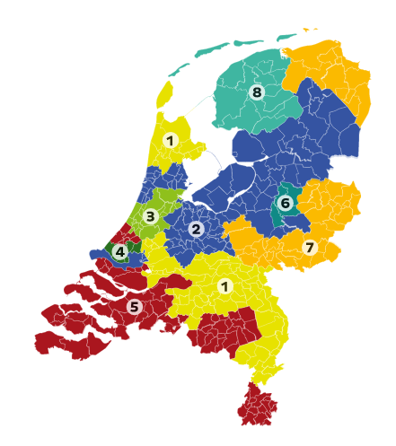
















Zorgverzekeraars & zorgkantoren
Zorgverzekeraars organiseren zorg en maken contracten met aanbieders voor verzekerden van de Zvw, met als doel betaalbare en toegankelijke zorg.
Lang-
Sociale Verzekeringsbank
De SVB beheert de administratie en betalingen van persoonsgebonden budgetten (PGB).
Inspectie Gezondheidszorg en Jeugd
Richt zich op de
kwaliteit en
veiligheid van de
zorg en jeugdhulp.
Nederlandse Arbeidsinspectie voert strafrechtelijke onderzoeken uit naar fraude in de zorg.
Zorgkantoren regelen langdurige zorg
(Wlz) in een specifieke regio en zorgen
dat mensen de juiste zorg krijgen door
contracten te sluiten met aanbieders
en PGB's toe te kennen.
Nederlandse Zorgautoriteit
controleert of zorgaanbieders, zorgverzekeraars en zorgkantoren zich aan wet- en regelgeving houden.
Het Centrum Indicatiestelling Zorg (CIZ) beoordeelt aanvragen voor voorzieningen uit de Wlz en geeft hier indicaties voor.
Gemeenten
Er zijn 342 gemeenten in Nederland. Gemeenten spelen een cruciale rol in de zorg door verantwoordelijk te zijn voor de uitvoering van de Jeugdwet en de Wet maatschappelijke ondersteuning (Wmo).
Belastingdienst
onderzoekt onjuiste en
onvolledige verantwoording
van geldstromen.
Fiscale Inlichtingen en
Opsporingsdienst
opsporingsdienst van de Belastingdienst, spoort financiële-en belastingfraude op.
Notes:
Hier worden specifiek de taken benoemd die te maken hebben met zorgfraude.

Slide 8
Wat doet IKZ niet?
Geen burgerloket voor fraudemeldingen
IKZ heeft geen toezicht/handhavings taak

Slide 9
3. Welke verandering brengt de Wbsrz?

Slide 10
Impact wetswijziging
Wet bevorderen samenwerking rechtmatige zorg (Wbsrz) 1-1-2025
Delingsgrondslag voor het delen van (persoonsgegevens)
Lage drempel: "aanleiding tot een vermoeden van zorgfraude"
Wettelijke plicht om signalen in te dienen
Concreet: meer mogelijkheden de juiste signalen te ontvangen en delen.

Slide 11
4. Wanneer en wat melden bij St. IKZ?

Slide 12
Wanneer is sprake van een signaal?
De wet stelt dat je een signaal inbrengt bij het IKZ als er sprake is van een ''aanleiding tot vermoeden van fraude in de zorg"
Om te melden hoeft er dus geen sprake te zijn van vastgestelde fraude in de zorg
Er zijn veel (verschijnings)vormen van signalen. Het kan bijvoorbeeld gaan om:
Declaratiegedrag van een partij,
Het door een partij behaalde resultaat (dat bijvoorbeeld opvallend hoog is)
Meldingen over niet-geleverde zorg
Kwaliteitsissues (bv niet gekwalificeerd personeel)
Etc.
En er moet ook een aanleiding tot een vermoeden zijn dat er bewust gehandeld wordt (om gewin te behalen)

Slide 13
Vraag & antwoord m.b.t. indienen signalen
Mag er informatie uit Bibob onderzoek mee in een melding?
Ja dit mag beperkt tot:
dát er een Bibob-onderzoek zal worden uitgevoerd;
bij aanvang van het Bibob-onderzoek de naam van de zorgaanbieder. Ook eenmanszaak, V.OF. enz.
de conclusie van het Bibob-onderzoek: is er al dan niet sprake van een ernstige mate van gevaar.
Wat mag de gemeente met de informatie uit de SIP m.b.t. Bibob onderzoek?
St. IKZ levert ook informatie terug aan de toezichthouder Wmo / Jw. Zodra de toezichthouder deze informatie opslaat in de gemeentelijke omgeving is deze verwerkersverantwoordelijk. Het is daarmee aan de gemeente zelf om te bepalen wat hiermee te doen. In het artikel van de VNG staat hierover het volgende advies:
"Tijdens de contractfase: Er kunnen signalen over mogelijke zorgfraude bij gemeenten binnenkomen die vragen om meer onderzoek. Het is dan mogelijk om de Bibob in te zetten voor een zorgaanbieder waar de gemeente al een contract mee afgesloten heeft of een subsidie heeft verstrekt. Belangrijk daarbij is dat er in de subsidies is opgenomen dat het altijd mogelijk is om een Bibob-onderzoek uit te voeren."
dit impliceert dat een toezichthouder een Bibob onderzoek kan aanvragen bij de Bibob coördinator/onderzoeker.
Lees meer hierover via: Vier vragen en antwoorden over Bibob vanuit de praktijk | VNG
Notes:
De VNG heeft vanuit de proeftuin een advies hierover geschreven. Ja dit mag beperkt tot de volgende punten:

Slide 14
5. Feiten en cijfers

Slide 15
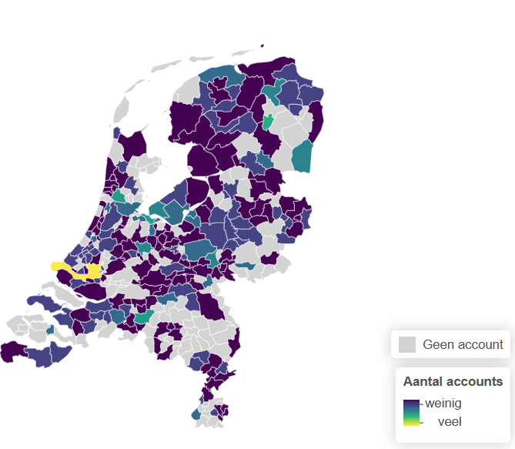
Fact & figures signalen proces 2025
Bijna alle partijen zijn 'aangesloten' op het IKZ-portaal
Van de 342 gemeenten hebben al 212 een account voor het IKZ-portaal
Werkgebied RIEC Midden-Nederland: 28 van de 38 gemeenten, 7 bezig met toegang, met 3 nog geen individueel contact
Notes:
Urk, Bunnik, Wijk bij Duurstede

Slide 16
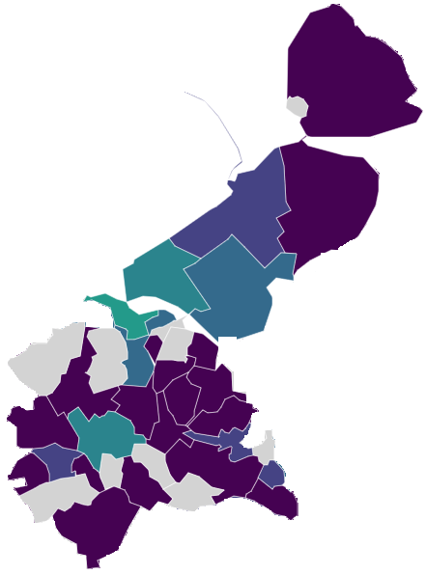
Fact & figures signalen proces 2025
Werkgebied RIEC Midden-Nederland: 28 van de 38 gemeenten, 7 bezig met toegang, met 3 nog geen individueel contact
  74% aangesloten, landelijk gemiddelde is 62%
  34 signalen door gemeenten, ruim 2x zoveel als landelijk gemiddelde
Notes:
Urk, Bunnik, Wijk bij Duurstede

Slide 17
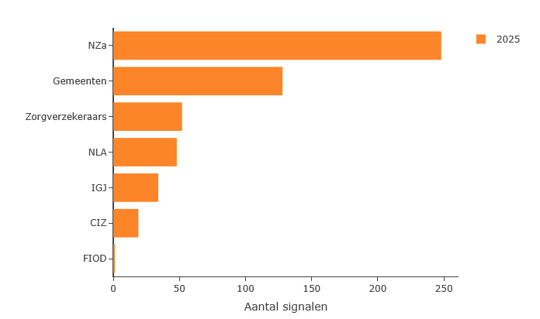
Feiten en cijfers signalenproces
Aantal signalen per indienende instantie,
Stand 17 november 2025
594 signalen ingediend
270
148 door gemeenten
148
Hoogste aantal per jaar
is 613 in 2019
62
58
35
19
2

Slide 18
6. Hoe ziet het signalenproces eruit?

Slide 19
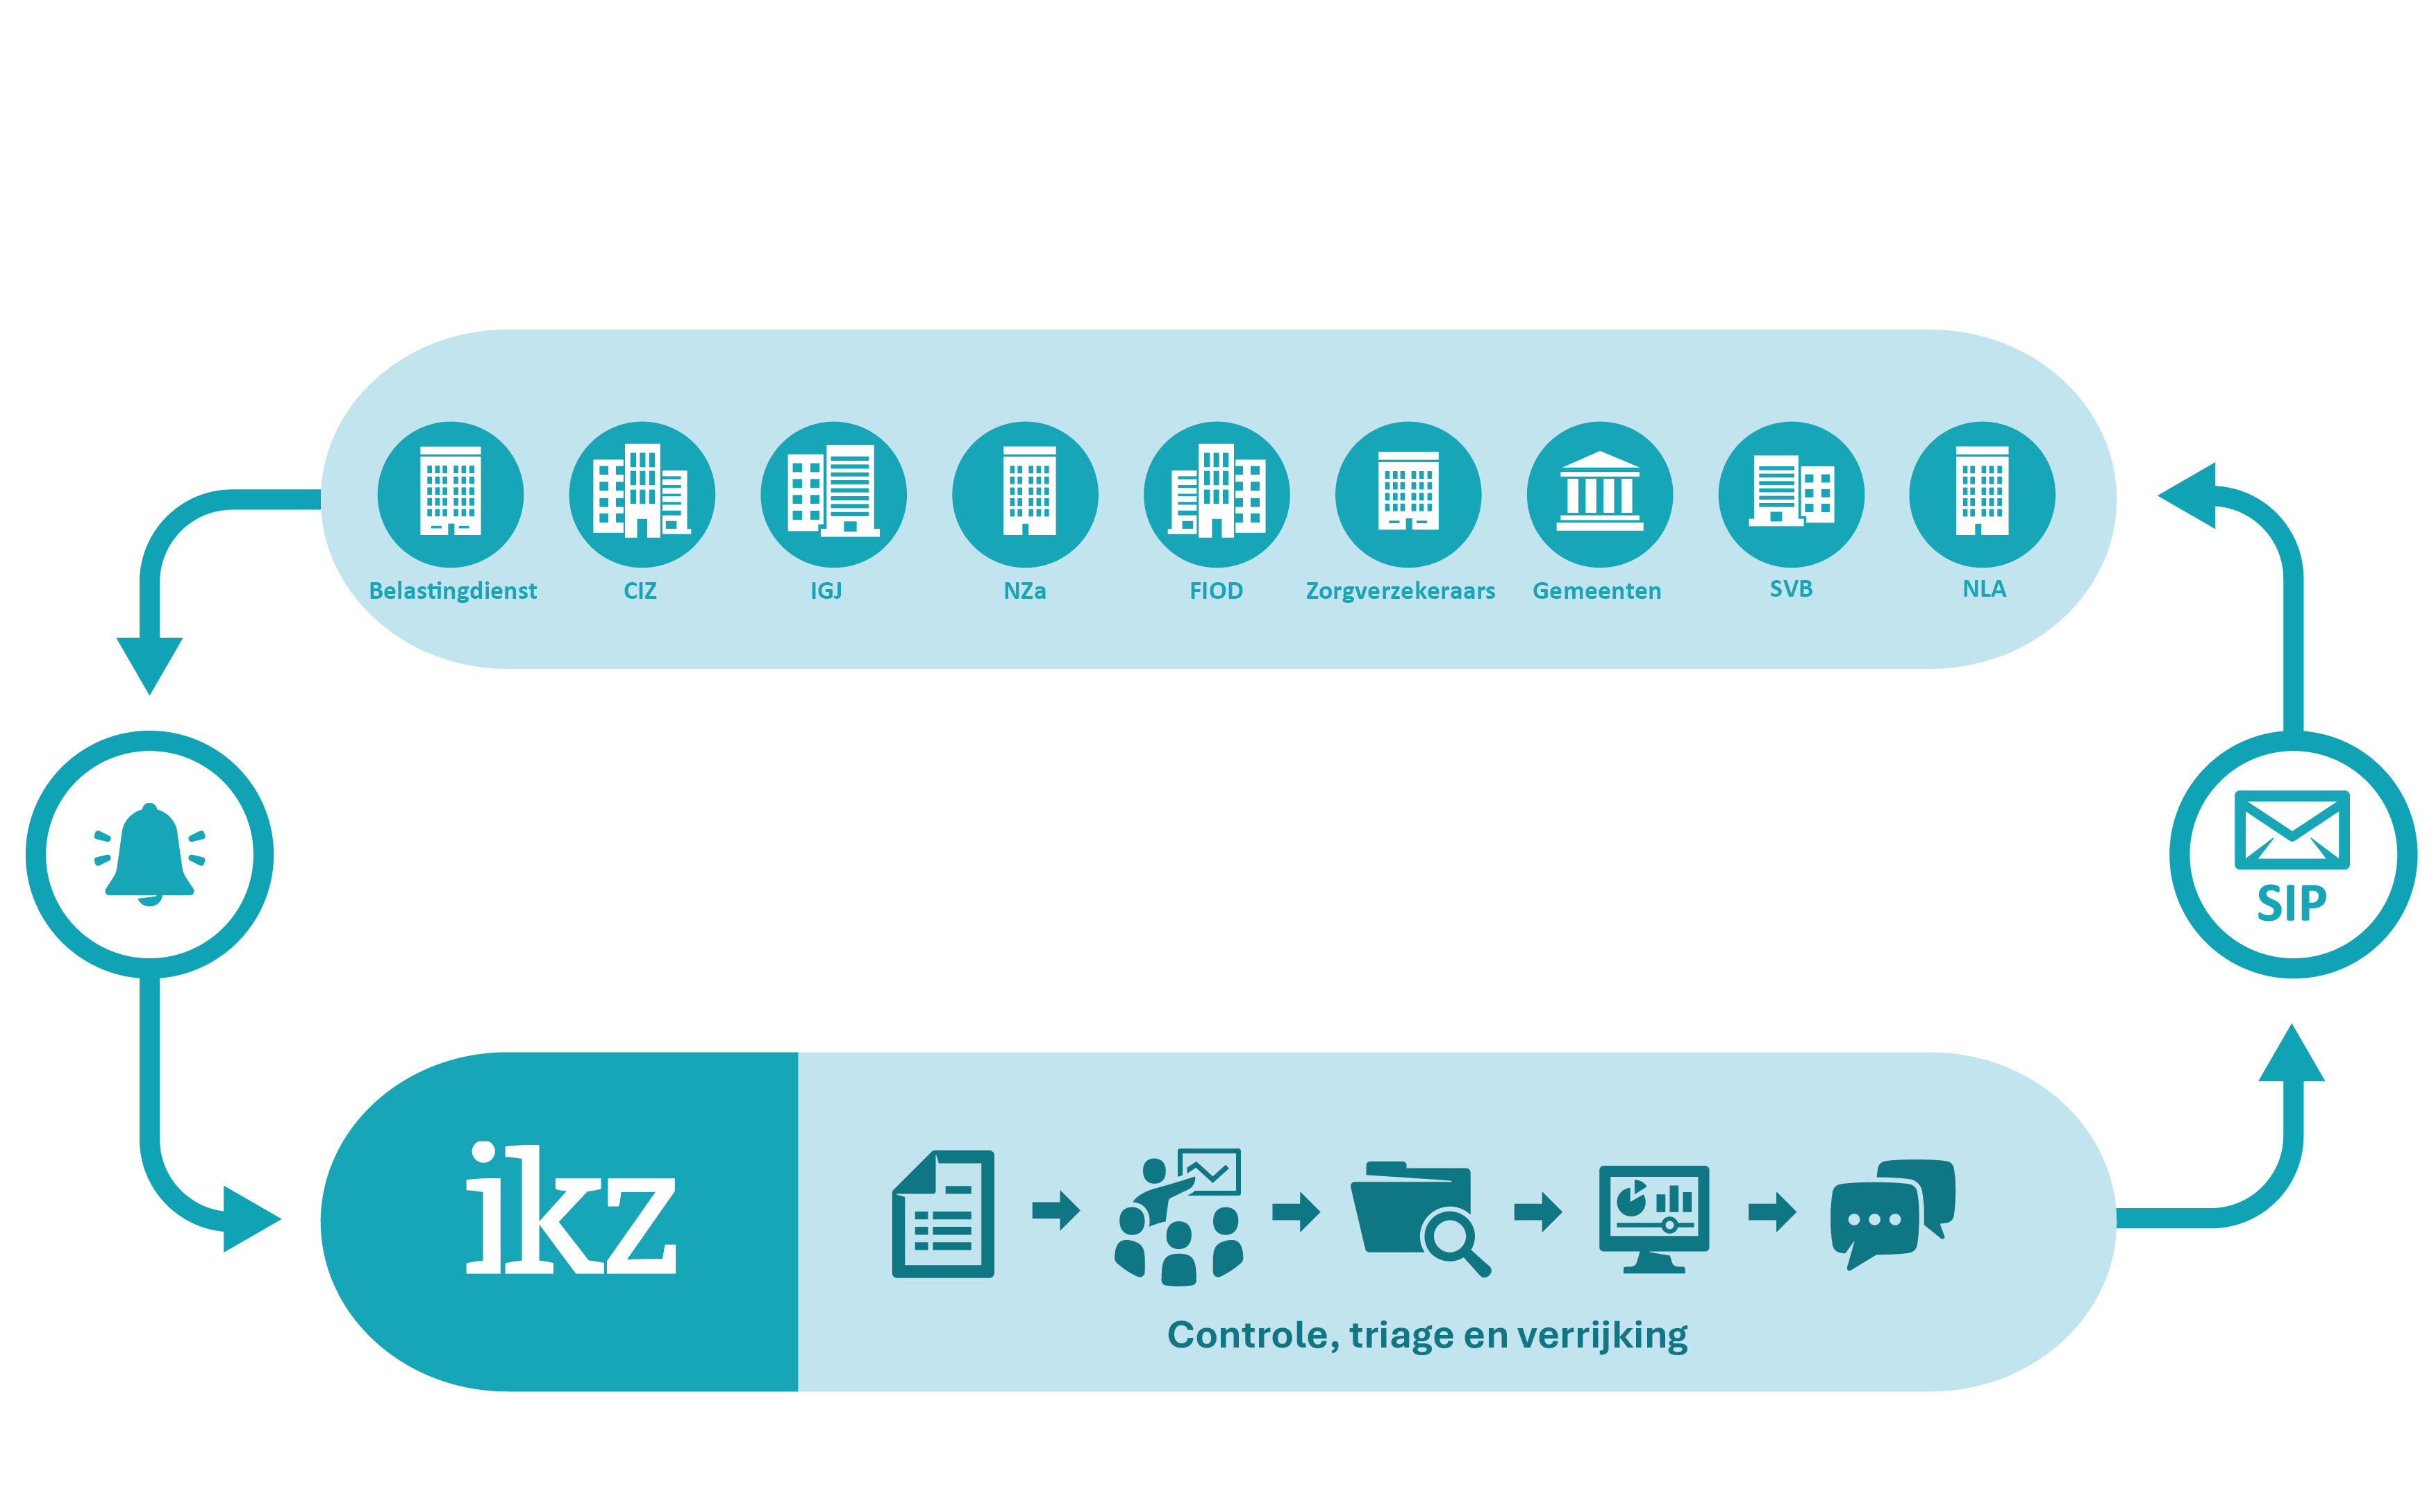
Nog niet in portaal, bezig met onboarden
212/342 gemeenten (62%) in portaal
IKZ-portaal Notificaties via mail
Beveiligde omgeving waar alleen Als er een taak (verrijkingsvraag) of
partners in mogen. Toegang ver- een uitgelopen signaal (Samengesteld
loopt middels eHerkenning. Informatie Product, SIP) voor je klaar
staat krijg je per mail een melding
met daarin een link naar het portaal
Casuïstiek
Notes:
Ontvangst: triage
Identiteit betrokkene (BRP)
Criteria Wbsrz
Verrijking
Eigen verrijking IKZ: KvK en JMV
Gerichte en proportionele trapsgewijze verrijking bij partners
Verstrekking aan partner(s)
Welke partner(s) = geëigende instantie(s)?
Informatie op maat (SIP)

Slide 20



Wanneer kom je St. IKZ tegen?
Als indiener van een signaal
Aanleiding tot een vermoeden van zorgfraude
Intern onderzoek, ontvangen melding
Als ontvanger van verrijkingsverzoek
Verzoek om aanvullende informatie te delen
Binnen de afgesproken termijn
Als ontvanger van een SIP (Samengesteld Informatie Product)
Geëigende partij: gelet op jouw wettelijke taak en bevoegdheid passend om te ontvangen en af te handelen

Slide 21
7. IKZ-portaal

Slide 22
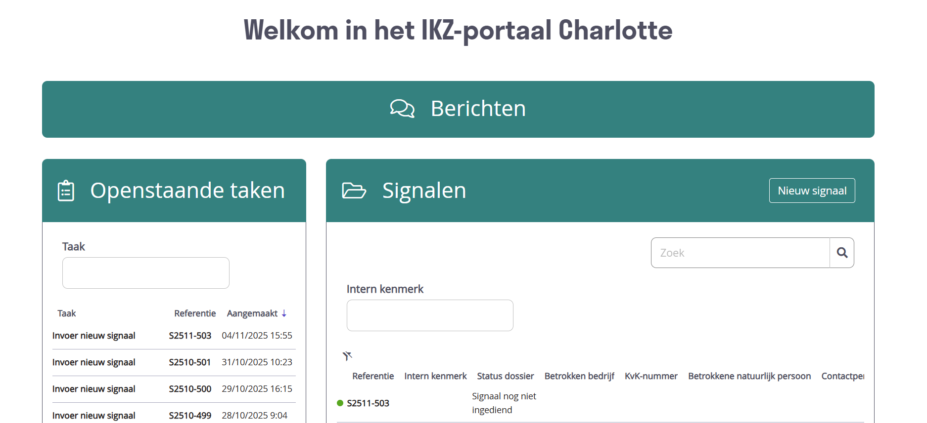
Status IKZ-portaal
Versie 1.0
Januari 2026 major release
Betere zoekfunctionaliteit
SIP's categoriseren en toekennen
Doorontwikkelwensen? Signalen@ikz.nl

Slide 23

Casus Zorg aan Huis – gemeente Middenveen
Samenwerking sinds 2021
Zorg aan Huis levert Wmo-begeleiding en dagbesteding aan inwoners met een psychische kwetsbaarheid
Ook jeugdhulp voor jongeren onder de 18 jaar met psychische problemen
15 cliënten in 2021, ruim 80 in 2025
De heer M. (directeur) is voormalig wijkteammedewerker die voor zichzelf is begonnen, en bekend staat als iemand met een groot zorghart

Slide 24

Casus Zorg aan Huis – gemeente Middenveen
Anonieme melder: "De heer M. woont bij mij in de straat. Hij rijdt een hele dikke auto en zijn vrouw loopt altijd in designer kleding. Ik vind dat niet passend bij iemand die een zorgonderneming heeft."

Slide 25

Casus Zorg aan Huis – gemeente Middenveen
Wijkteammedewerker: "ik ging op huisbezoek bij een cliënt die zogenaamd vijf dagen per week dagbesteding kreeg. De cliënt vertelde echter dat ze “alleen af en toe koffiedrinkt” met iemand van de zorginstelling en dat ze “nog nooit in een groep” is geweest."

Slide 26

Casus Zorg aan Huis – gemeente Middenveen
Financieel consulent: "de aanbieder stuurt opvallend veel achteraf gecorrigeerde facturen in, telkens met kleine wijzigingen (“vergissing in de urenregistratie”)."

Slide 27

Casus Zorg aan Huis – gemeente Middenveen
Wmo-consulent: "tijdens een herindicatie merkte ik dat meerdere cliënten van Zorg aan Huis vrijwel identieke ondersteuningsplannen hadden, met algemene teksten als “doel is structuur aanbrengen in dagritme” en “begeleiding bij administratie”. Toch factureerde de aanbieder zeer uiteenlopende uren, soms tot 30 uur per week per cliënt."

Slide 28
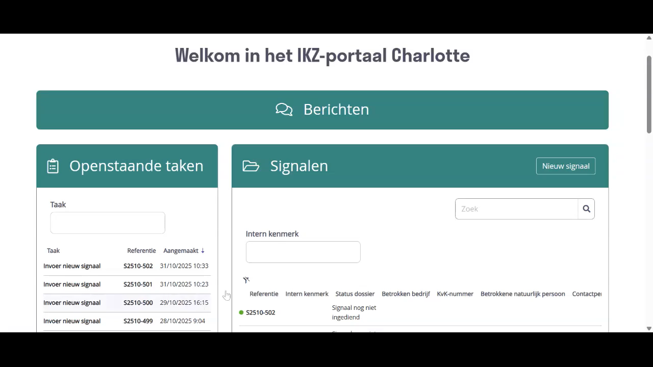
Casus Zorg aan Huis – gemeente Middenveen

Slide 29
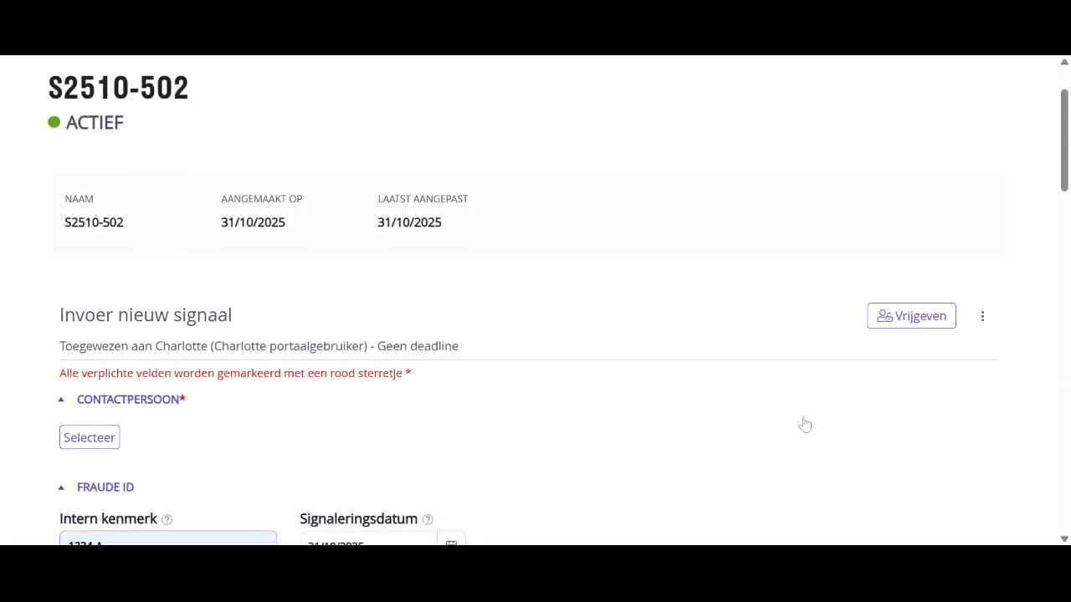
Casus Zorg aan Huis – gemeente Middenveen

Slide 30
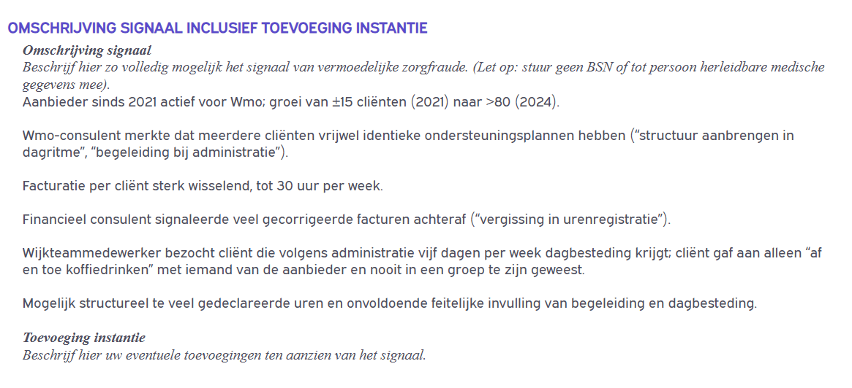
Casus Zorg aan Huis – gemeente Middenveen

Slide 31
Casus Zorg aan Huis – gemeente Middenveen
Stap 1: eerdere signalen over zorgaanbieder?
Stap 2: KvK check
Stap 3: gedeponeerde jaarrekeningen
Stap 4: verrijkingsverzoeken
Geen eerdere signalen
Zorg aan Huis Zuidstad BV is onlangs opgericht. Zuidstad is een buurgemeente van Middenveen.
Geen jaarrekeningen gedeponeerd
Welke partners gaan we bevragen?

Slide 32
Casus Zorg aan Huis – gemeente Middenveen
Welke zorg levert de zorgaanbieder?
In welke gemeente(n) wordt de zorg geleverd?
Welke zorgverzekeraars zijn geraakt?
Is er een kwaliteitsaspect?
Strafbare feiten?
SVB, NZa
SVB, buurgemeenten
NZa (factsheet)
IGJ (jeugdwet)
NLA (valsheid in geschrift, oplichting, witwassen, misbruik subsidies)

Slide 33
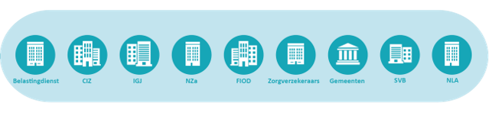
Casus Zorg aan Huis – gemeente Middenveen

Slide 34
Casus Zorg aan Huis – gemeente Middenveen
SVB:
Gemeente Zuidstad: 7 budgethouders waarvan 5 WMO en 2 Wlz
Gemeente Westdijk: 1 budgethouder (WMO)
NZa:
Uit factsheet blijkt dat er gedeclareerd wordt bij zorgverzekeraar DGR
IGJ:
Melding ontvangen dat cliënt tijdens dagbesteding geen persoonlijke begeleiding of aandacht krijgt. Ook twijfels over kwalificaties (diploma's) van medewerkers. Geen verder onderzoek gedaan.
Gemeente Zuidstad:
Sinds begin 2025 samenwerking. Opvallend veel mutaties in de urenregistratie. Nog geen onderzoek gestart.

Slide 35
Casus Zorg aan Huis – gemeente Middenveen
CIZ:
Meerdere aanvragen waarbij de zorgaanbieder betrokken is, zijn afgewezen. Onderbouwingen kwamen sterk overeen.
Gemeente Westdijk:
Geen bijzonderheden
Zorgverzekeraar DGR:
Tussen 2021-2025 meerdere meldingen ontvangen van verzekerden. De gedeclareerde zorg was niet of onvoldoende geleverd. In vooronderzoek.

Slide 36
Casus Zorg aan Huis – gemeente Middenveen
SIP (Samengesteld Informatie Product):
Gegevens zorgaanbieder
Gegevens indiener
Tekst van het signaal (zoals deze is ingediend)
Teksten uit de verrijkingen (zoals deze zijn ingediend) en onderbouwing
Samenvatting en overweging van de St. IKZ signaalanalist
Lijst met ontvangers
SIP-bespreking?

Slide 37
Wie mag wat leveren?
 | CIZ | Gemeenten | IGJ | Nza | SVB | Verz & Zorgk | BD | FIOD | NLA
Aanleiding tot vermoeden van fraude in de zorg | V | V | V | V | V | V | V | V | V
ID-gegevens natuurlijke persoon | V | V | V | V | V | V
Administratieve kenmerken rechtspersoon | V | V | V | V | V | V |  | V | V
Of er onderzoeken lopen + aard van onderzoek, mits fraude | V | V | V | V |  | V |  | V | V
Over en uit afgeronde onderzoeken, mits fraude | V | V | V | V |  | V |  | V | V
Conclusies uit benchmarkgegevens | V | V | V | V |  | V
Handelsgegevens |  | V | V | V | V | V |  | V | V
Domein en wijze waarop en soort zorg/hulp/ondersteuning |  | V
Domein en soort zorg/hulp/ondersteuning |  |  | V | V | V | V |  | V | V
Aantal beschikkingen jeugdwet/WMO + aard + welke aanbieder |  | V
Declaratiegegevens |  | V |  |  | V | V
Over en uit aangifte inkomstenbelasting/ loonheffing/omzetbelasting/vennootschapsbelasting |  |  |  |  |  |  | V
Aantal indicatiebesluiten Wlz en bijbehorende zorgprofielen aanbieder |  |  |  |  |  | V
Bron: Besluit bevorderen samenwerking en rechtmatige zorg

Slide 38
8. Casustafel

Slide 39

Wat is een casustafel bij St. IKZ?
Dient ter coördinatie van informatie en afstemming van activiteiten bij complexe of zware casuïstiek
Centrale vraag: wie is nu de ‘meest geëigende partij’?
Grondslag: Wbsrz artikel 2.4.4 ‘gerichte verstrekking’ en Bbsrz 4.5
Waar bilaterale afstemming onmogelijk wordt, kunnen wij dit faciliteren, afbakenen, afstemmen met dataminimalisatie in het achterhoofd
Startpunt: ingediend signaal + aanvraagformulier casustafel (op te vragen via info@ikz.nl)
Ter illustratie: 6 actief, 1 in de opstart, 4 slapend
Notes:
Dient echt alleen voor grote complexe casuïstiek, wanneer 3 gemeenten iets willen afstemmen is het IKZ niet zo’n logische partij om te faciliteren. Normaal gesproken hebben we 6-15 actieve deelnemende ketenpartners.

Slide 40
Casustafel: criteria
Er is sprake van een vermoeden van zorgfraude en/of zorgverwaarlozing
Er is sprake van drie of meer geraakte partners
Partners hebben behoefte aan coördinatie op de uitwisseling van de informatie
En minimaal 1 criterium van onderstaande:
Er is sprake van een omvangrijk cliëntenbestand
De financiële omvang van de vermoedelijke zorgfraude is groot
De aanbieder is actief in meerdere domeinen, gemeenten en/of zorgkantoorregio’s
Er is sprake van politieke gevoeligheid of er zijn concrete zwaarwegende belangen anderszins
Notes:
Dit kan ik het beste uitleggen aan de hand van de criteria:

Slide 41
RIEC
Provincies
Openbaar Ministerie (OM)
Nationale Politie
Belastingdienst/Toeslagen
Douane
Koninklijke Marechaussee
Immigratie- en Naturalisa-
‘tiedienst (IND)
Uitvoeringsinstituut
Werknemersverzekeringen (UWV)
Nederlandse Voedsel- en
Warenautoriteit (NVWA)
          St. IKZ
          Centrum Indicatiestelling Zorg (CIZ)
          Sociale Verzekeringsbank (SVB)
          Zorgverzekeraars & zorgkan-toren
          Nederlandse Zorgautoriteit (NZa)
          Inspectie Gezondheidszorg en Jeugd (IGJ)
overlap:
342 gemeenten
Belastingdienst
FIOD
NLA

Slide 42
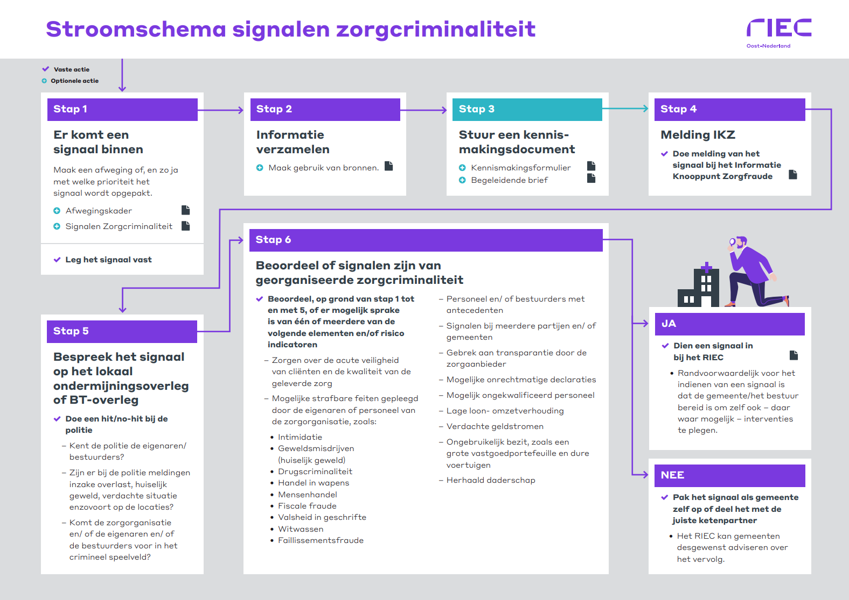

Slide 43
Samenwerking
RIEC: Ketenpartners aanmoedigen zorgfraude te melden bij IKZ
St. IKZ: Ketenpartners aanmoedigen zorgcriminaliteit aan te melden bij het RIEC
Gemeenten: zijn er contacten tussen de verschillende afdelingen? Toegang, contactbeheer, toezicht, OOV, …?
Weten van elkaar wat er speelt
In 2026 verder vormgeven met de kenniskring zorgfraude RIEC/LIEC

Slide 44
9. Vragen?

